Slide 1
04. 조건문과 반복문

Slide 2
조건문
반복문
Lab: 평균 구하기
코드의 오류를 처리하는 방법

Slide 3
01
조건문

Slide 4
01. 조건문
만약 다음처럼 성적이 나열되어 있을 때, 학점을 부여하는 프로그램은 어떻게 만들 수 있을까?
점수에 따른 학점의 기준을 정한다. ex) 95점 이상 ‘A+’, 60점 미만 ‘F’
기준을 바탕으로 첫 번째 점수를 판단한다. ex) 38점은 60점 미만이므로 ‘F’
다음 점수로 이동하면서 ❷를 반복한다. ex) 37점은 60점 미만이므로 ‘F’
더 이상 판단할 점수가 없을 때 프로그램을 종료한다
어떤 기준으로 결정해야 하는가? → 조건의 설정
언제까지 해야 하는가? → 반복의 설정

Slide 5
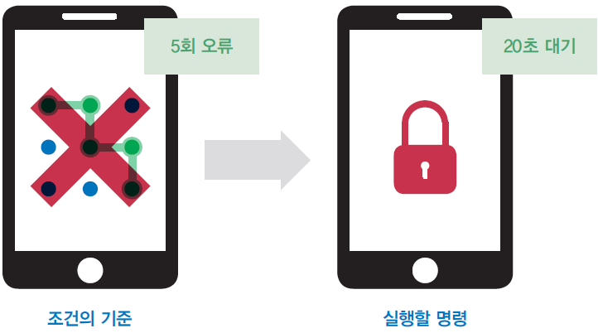
01. 조건문
조건문의 개념
조건문(conditional statement): 조건에 따라 특정 동작을 하도록 하는 프로그래밍 명령어이다.
파이썬에서는 조건문을 사용하기 위해 if, else, elif 등의 명령 키워드를 사용한다.
스마트폰 잠금 해제 패턴이 5회 틀리면, 20초 동안 대기 상태로 만들어라.
[ 조건문의 예시: 스마트폰 잠금 해제 패턴 ]

Slide 6
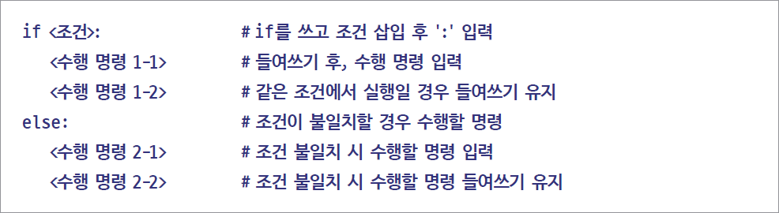
01. 조건문
if-else문
if-else문의 기본 문법은 다음과 같다.
if 뒤에는 참과 거짓을 판단할 수 있는 조건문이 들어가야 하고, 조건문이 끝나면 반드시 콜론(:)을 붙여야 한다.
들여쓰기를 사용하여 해당 조건이 참일 경우 수행할 명령을 작성한다.
if의 조건이 거짓일 경우 else문이 수행된다. else문은 생략해도 상관없다. 만약 조건에 해당하지 않는 경우에 따로 처리해야 한다면 else문을 넣으면 된다.

Slide 7
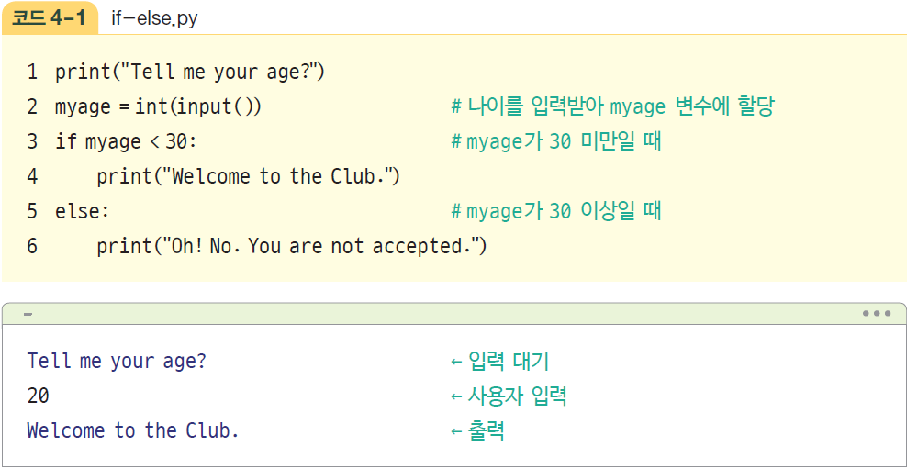
01. 조건문
if -else문

Slide 8
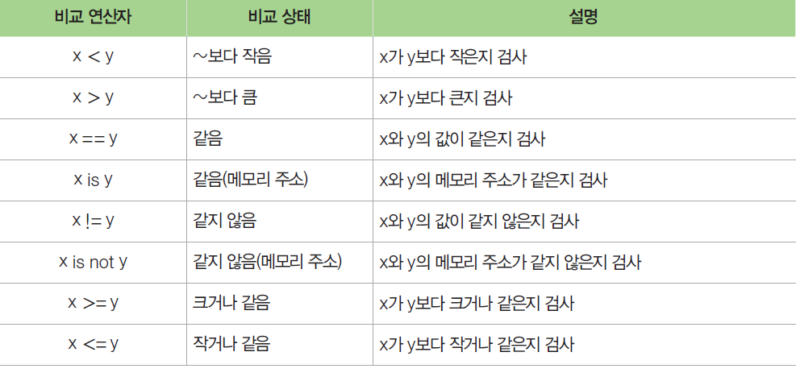
01. 조건문
조건의 판단 : 비교 연산자
비교 연산자(또는 조건 연산자): 어떤 것이 큰지 작은지 같은지를 비교하는 것으로, 그 결과는 참(True)이나 거짓(False)이 된다.
[ 비교 연산자 ]

Slide 9
01. 조건문
조건의 판단 : 비교 연산자
할당을 의미하는 = 연산자와 비교하여, 비교의 의미로 같음을 표현할 때는 ==과 같은 새로운 연산자를 사용한다.
다음 코드에서 두 값이 모두 같으니 결과는 True이다. 사실 조건문 코드를 볼 때, 언제나 이러한 코드가 True 또는 False로 치환된다고 생각하면 이해하기 쉽다.

Slide 10
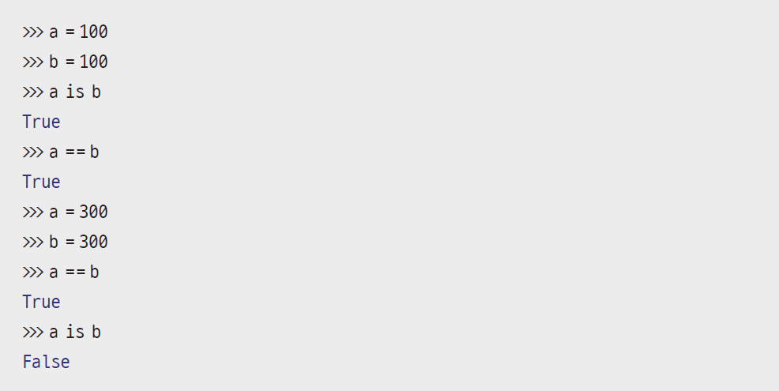
01. 조건문
조건의 판단 : 비교 연산자
Is 연산자는 ==처럼 두 변수가 같음을 비교하지만, ==과 다르게 메모리의 주소를 비교한다.
다음 코드에서 a와 b, 둘 다 100일 때는 is와 ==이 모두 같다고 나오지만, 둘 다 300일 경우에는 값만 같고 메모리 주소는 다르다고 나온다. is not도 마찬가지로 사용된다.

Slide 11
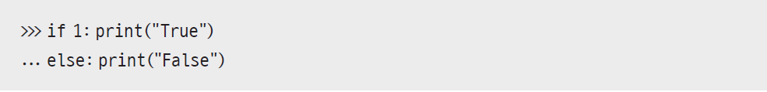
01. 조건문
조건의 판단 : True와 False의 치환
컴퓨터는 기본적으로 이진수만 처리할 수 있으며, True는 1로, False는 0으로 처리한다.
아래 코드를 실행하면 True가 출력된다. 그 이유는 앞서 설명한 것처럼 컴퓨터는 존재하면 True, 존재하지 않으면 False로 처리하기 때문이다.
아래 코드를 실행하면 True가 출력된다. 먼저 3 > 5는 False이고 False는 결국 0으로 치환된다. 그래서 이것을 다시 치환하면 (0) ＜ 10이 되고, 이 값은 참이므로 True가 반환된다.

Slide 12
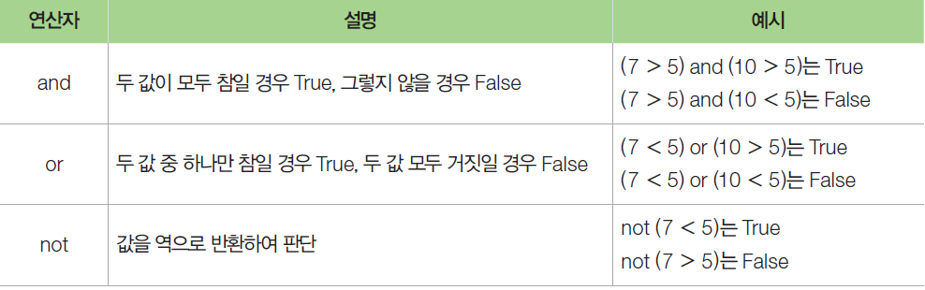
01. 조건문
조건의 판단 : 논리 연산자
논리 연산자는 and · or · not문을 사용해 조건을 확장할 수 있다.
[논리 연산자]

Slide 13
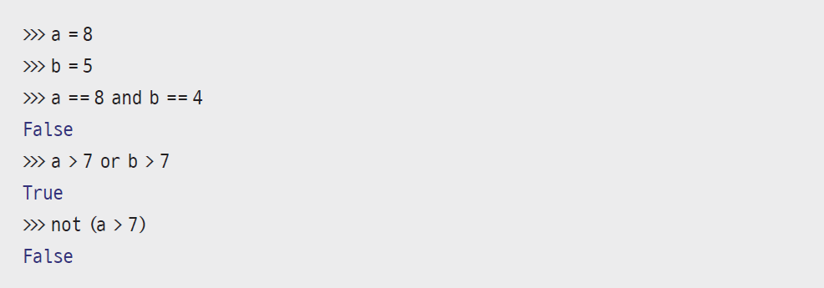
01. 조건문
조건의 판단 : 논리 연산자
and는 둘 다 참이어야 True, or는 둘 중 하나만 참이어도 True, not은 참이면 False이고 거짓이면 True를 출력한다.

Slide 14
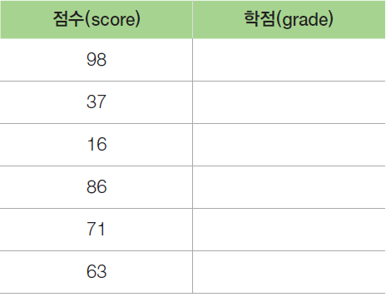
01. 조건문
if-elif-else문
중첩 if문을 간단히 표현하려면 if-elif-else문을 사용한다.
다음 같은 점수판이 있다고 가정하자.
[점수판]

Slide 15
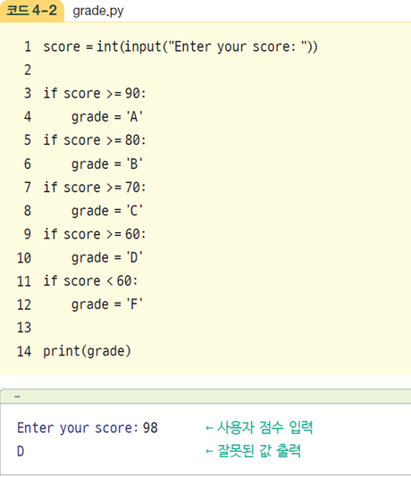
01. 조건문
if-elif-else문
점수에 맞는 학점을 주기 위해 [코드 4-2]와 같이 코드를 입력하면, 어떤 학점으로 계산될까?

Slide 16
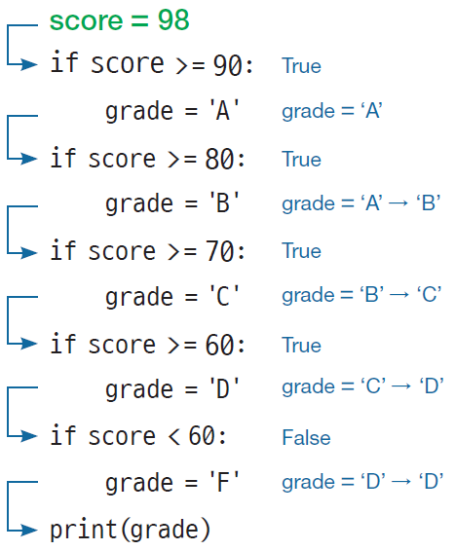
01. 조건문
if-elif-else문
실제 [코드 4-2]를 실행하면 모든 값이 ‘D’나 ‘F’로 나온다.
이유는 바로 다음 그림과 같이 코드가 한 줄씩 차례대로 실행되기 때문이다.
실행 안됨
[if문만을 이용한 학점 계산기에 98을 할당했을 때 결과 산출 방식]

Slide 17
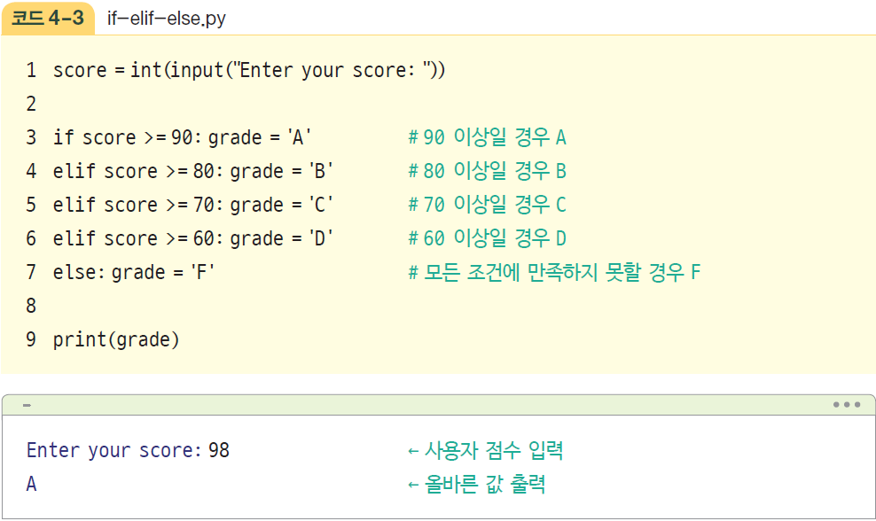
01. 조건문
if-elif-else문
[코드 4-2]의 문제를 해결하기 위해서는 여러 개의 조건을 하나의 if문에서 검토할 수 있도록 elif를 사용한 if-elif-else문으로 작성해야 한다. elif는 else if의 줄임말로, if문과 같은 방법으로 조건문을 표현할 수 있다.

Slide 18

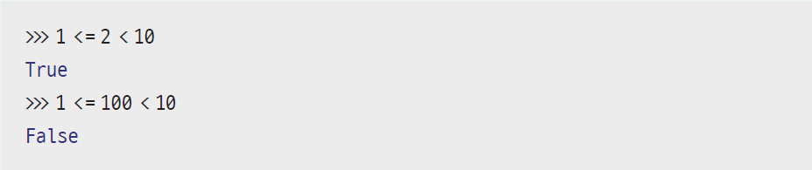
01. 조건문
논리 연산자 없이 비교 연산자를 사용할 경우
1 < 2 < 10
1 < 100 < 10
이 코드가 순서대로 실행되면 먼저 1 ＜ 100을 해석하니 True로 반환되고, True는 1과 같으므로 1 ＜ 10도 True로 반환되어야 한다. 하지만 파이썬에서는 False가 나온다.
파이썬은 사람에게 친숙하게 프로그래밍을 하겠다는 철학을 가지고 있으므로 이러한 처리가 가능하도록 지원한다. 사람처럼 그냥 조건을 작성하면 파이썬 인터프리터가 다 해결해 준다. 문제는 다른 언어들이 지원해 주지 않을 경우가 있으므로, 이렇게 적어 주는 것은 좋은 코드가 아니라는 걸 기억해야 한다.

Slide 19
02
반복문

Slide 20
02. 반복문
반복문의 개념
반복문(loop): 말 그대로 문장을 반복해 만드는 것으로, 정해진 동작을 반복적으로 수행할 때 내리는 명령어이다.
반복문은 모든 프로그램에서 핵심적으로 사용된다. 반복문은 반복 시작 조건, 종료 조건, 수행 명령으로 구성되어 있으며, 들여쓰기와 블록(block)으로 구분한다. 파이썬의 반복문은 for와 while 등의 명령 키워드를 사용한다.

Slide 21
02. 반복문
for문
for문: 기본적인 반복문으로, 반복 범위를 지정하여 반복을 수행한다.
for문으로 반복문을 만들 때는 먼저 for를 입력하고 반복되는 범위를 지정해야 한다.
범위를 지정하는 방법에는 두 가지가 있다. 첫 번째 방법은 [코드 4-5]와 같이 리스트를 사용하는 것이다. 두 번째 방법은 [코드 4-6]과 같이 변수 자체를 출력하는 방법이다.

Slide 22
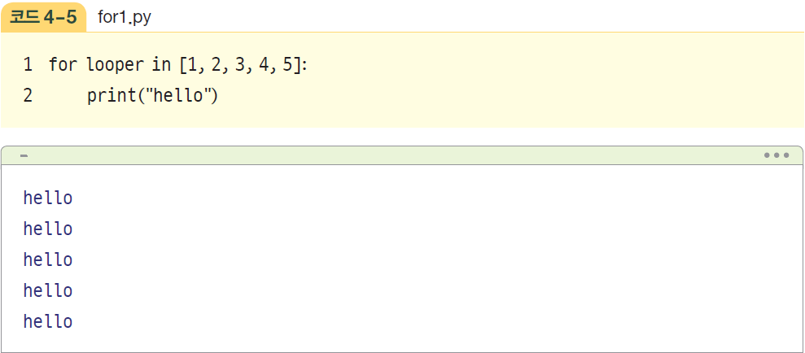
02. 반복문
for문
리스트를 사용해서 반복되는 범위를 지정하는 방법

Slide 23
02. 반복문
for문 : [코드 4-5] 해석
리스트를 사용해서 반복되는 범위를 지정하는 방법
[코드 4-5]에서는 [1, 2, 3, 4, 5]라는 리스트를 사용하였다.
이 리스트에 있는 각각의 값을 하나씩 가져와 looper라는 변수에 할당하는데, 한 번 할당할 때마다 그 아래쪽에는 들여쓰기한 명령문 구문 print("hello")를 실행한다.
최종적으로 [1, 2, 3, 4, 5]에서 값을 모두 한 번씩 수행하므로, 총 다섯 번의 반복이 일어나 ‘hello’가 다섯 번 출력된다.

Slide 24
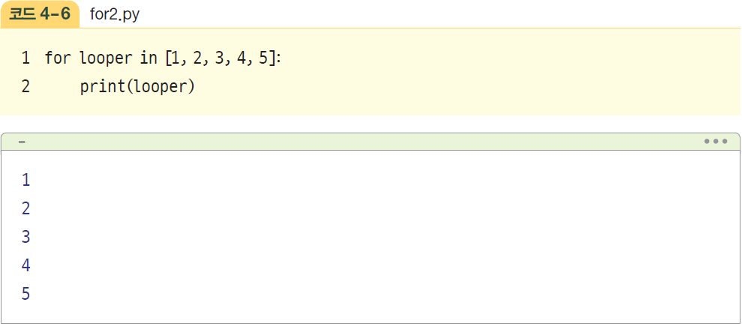
02. 반복문
for문
변수 자체를 출력하여 반복되는 범위를 지정하는 방법

Slide 25
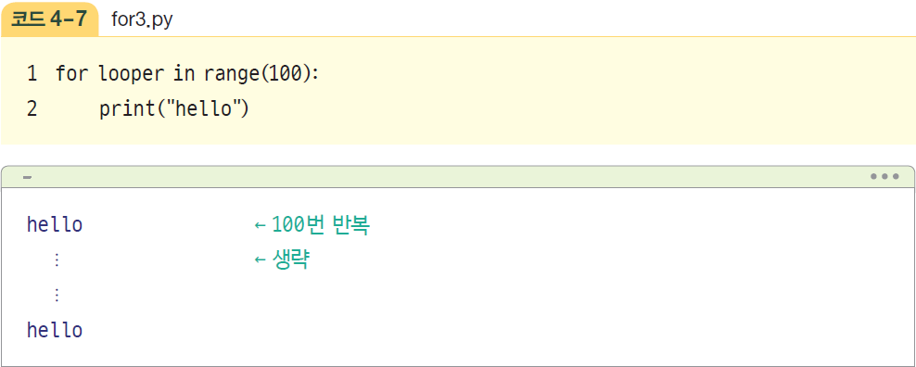
02. 반복문
for문
만약 100번 반복해야 한다면 코드를 어떻게 작성해야 할까? 리스트를 가지고 1부터 100까지 모든 값을 적기에는 너무 오래 걸린다. 이럴 때는 ‘range’라는 키워드를 사용한다.

Slide 26
02. 반복문
for문 : [코드 4-7] 해석
range 문법의 기본 구조
range는 마지막 번호의 마지막 숫자 바로 앞까지 리스트를 만든다. 즉, range(1, 5)라고 하면 [1, 2, 3, 4]의 리스트를 만들고, range(0, 5)라고 하면 [0, 1, 2, 3, 4]의 리스트를 만든다.
앞의 시작 번호와 증가값은 생략할 수 있으며, 생략했을 경우 초깃값으로 시작 번호는 0을, 증가값은 1을 입력한다.

Slide 27
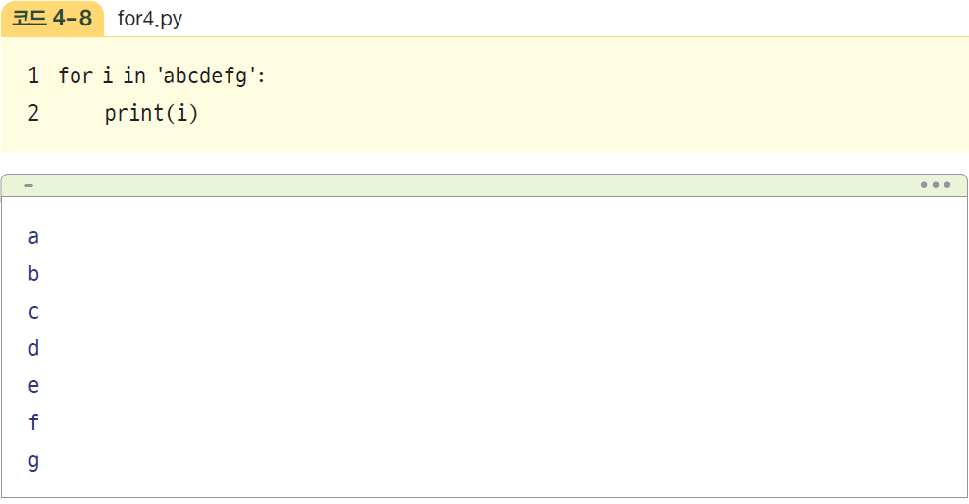
02. 반복문
for문
문자열도 리스트와 같은 연속적인 데이터를 표현하므로 각 문자를 변수 i에 할당하여 화면에 출력한다.

Slide 28
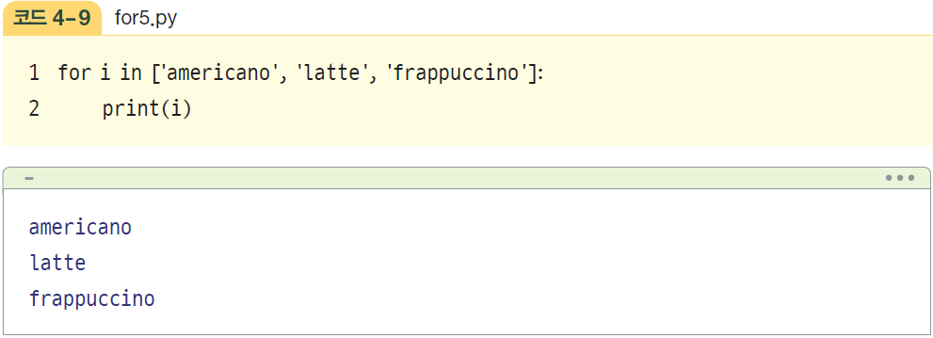
02. 반복문
for문
숫자를 화면에 출력하듯이 문자열로 이루어진 리스트의 값들도 사용할 수 있다.

Slide 29
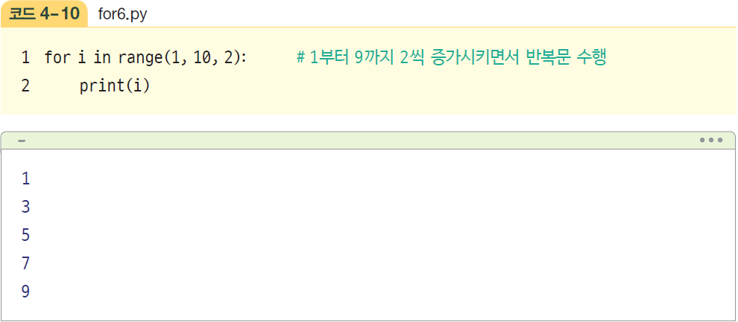
02. 반복문
for문
range 구문을 이용하여 1부터 9까지 2씩 증가시키는 for문을 [코드 4-10]에서 확인해 보자.

Slide 30
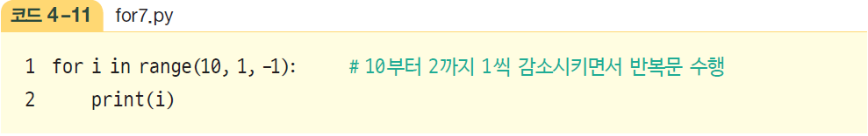
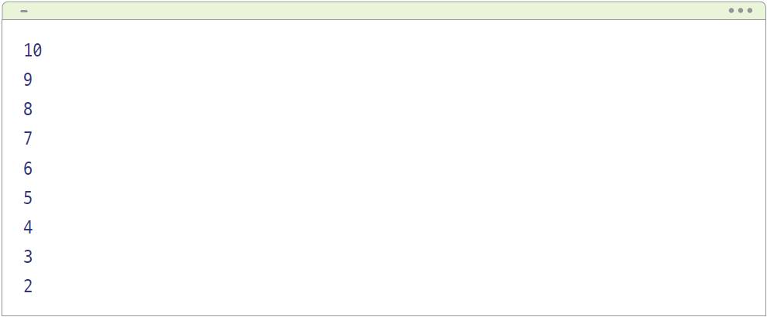
02. 반복문
for문
range 구문을 사용하여 10부터 2까지 1씩 감소시키는 반복문은 [코드 4-11]과 같다.
How about “for i in range(10,1,1): print(i)” ?

Slide 31
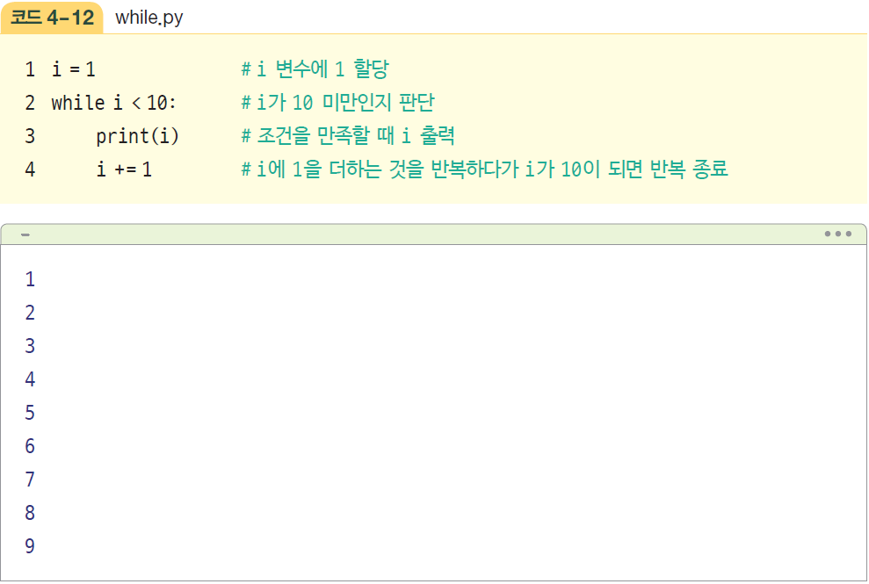
02. 반복문
while문
while문 : 어떤 조건이 만족하는 동안 명령 블록을 수행하고, 해당 조건이 거짓일 경우 반복 명령문을 더는 수행하지 않는 구문이다.

Slide 32
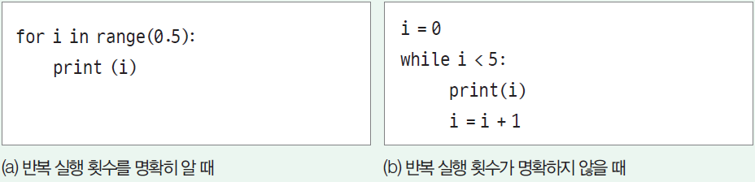
02. 반복문
for문과 while문 상호 변환 가능
for문과 while문은 기본적으로 유사하며, 서로 변환이 가능하다. 하지만 두 구문의 쓰임에는 차이가 있다. For문은 일반적으로 반복 횟수를 정확하게 알고 있고, 반복 횟수가 변하지 않을 때 사용한다. 반면, while문은 반복 실행 횟수가 명확하지 않고 어떤 조건을 만족하면 프로그램을 종료하고자 할 때 사용한다.
예를 들어, 학생들의 성적을 채점하는 프로그램을 작성한다고 하자. 이미 학생이 총 몇 명인지 명확하게 알고 있으므로 for문을 사용하는 것이 좋다. 하지만 가위바위보를 한다고 가정했을 때 ‘이기면 종료하라.’라는 조건을 주면 언제 이길지 모르므로 while문을 사용하는 것이 낫다.
for i in range(0,5):
print(i)
i=1; a=1
while a < 100:
print(a)
i += 1
a = a * i
[for문과 while문 상호 변환]

Slide 33
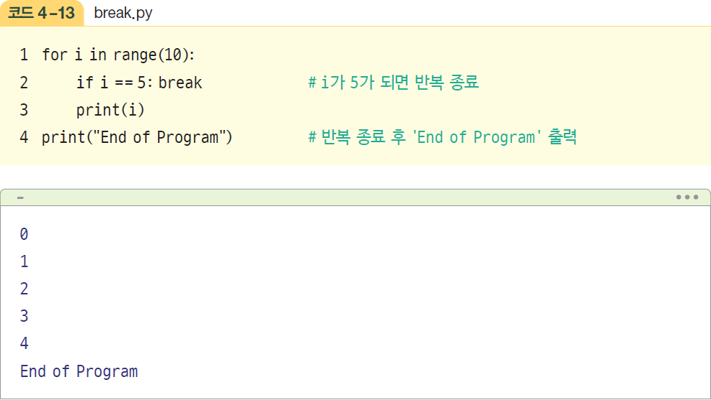
02. 반복문
반복문의 제어 : break문
break문 : 반복문에서 논리적으로 반복을 종료하는 방법이다.

Slide 34
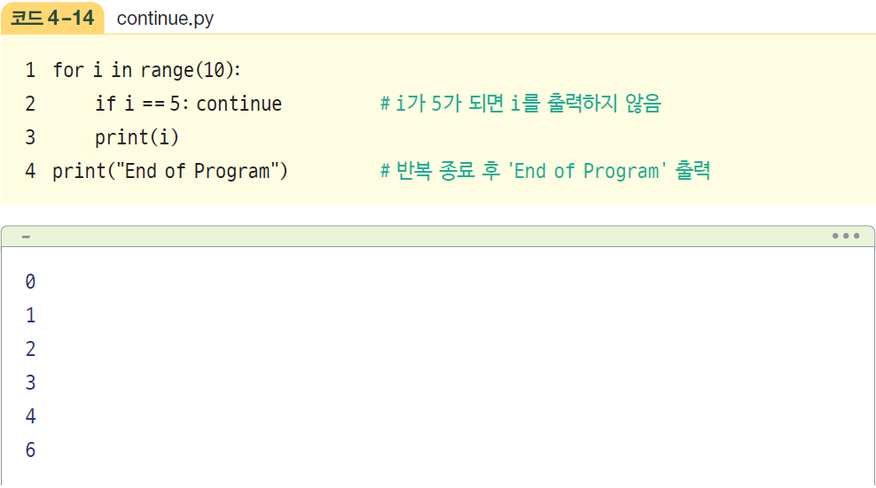
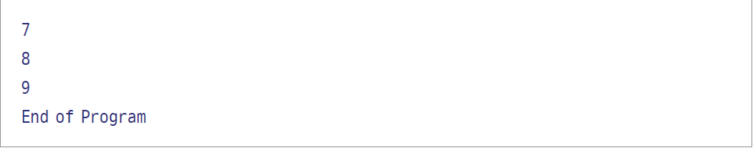
02. 반복문
반복문의 제어 : continue문
continue문 : 특정 조건에서 남은 명령을 건너뛰고 다음 반복문을 수행한다.

Slide 35
03
Lab: 평균 구하기

Slide 36
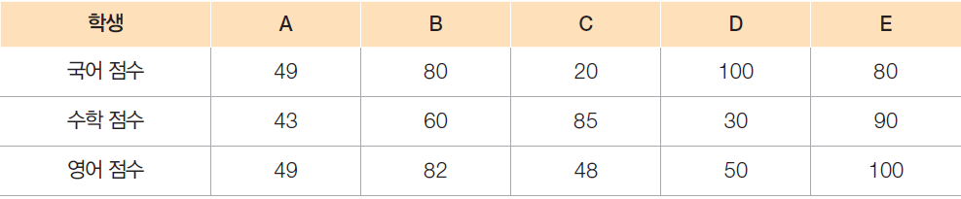
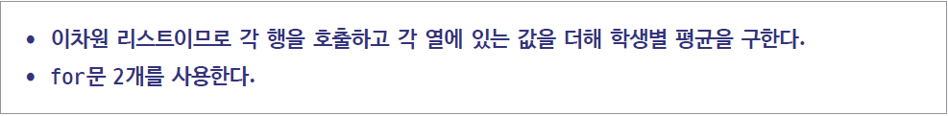
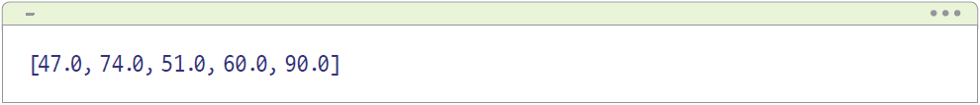
03. Lab: 평균 구하기
실습 내용
이번 Lab에서는 지금까지 배운 반복문과 조건문을 토대로 연속적인 평균 구하기 프로그램을 만들어 보자.
이 프로그램의 규칙은 다음과 같다.
실행결과

Slide 37
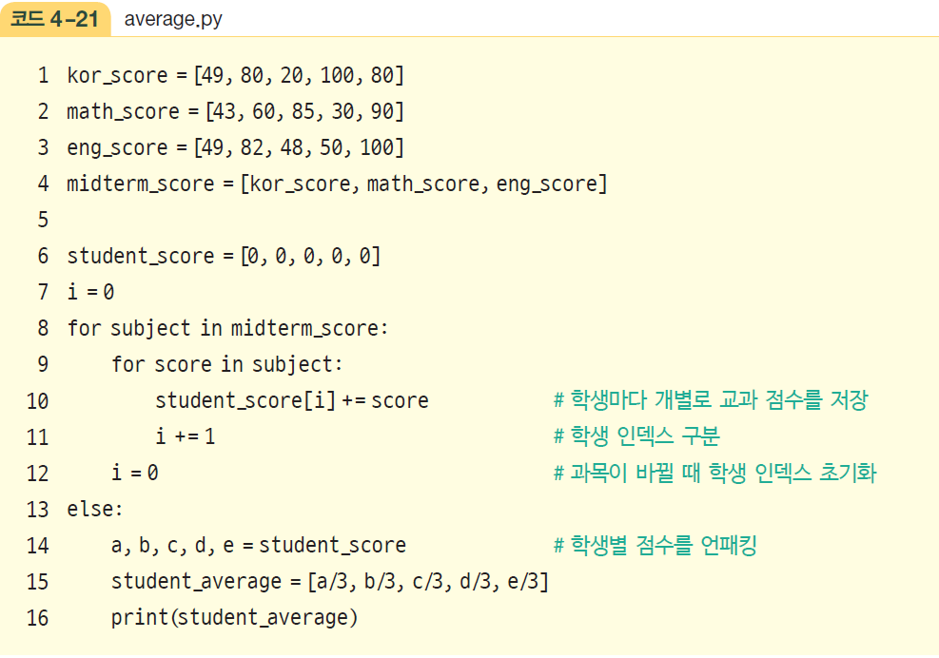
03. Lab: 평균 구하기
문제 해결

Slide 38
03. Lab: 평균 구하기
문제 해결
1~3행 : 과목별 점수의 리스트를 생성한다. 국어 점수는 kor_score, 수학 점수는math_score, 영어 점수는 eng_score에 리스트화한다.
4행 : midterm_score에 과목별 점수인 kor_score, math_score, eng_score의 리스트를 생성한다.
6행 : 학생별로 평균을 구해야 하므로 각 값을 저장할 수 있는 공간인s tudent_score 리스트를 생성하고, 0으로 초기화한다.
7행~12행 : 2개의 for문을 돌려 midterm_score에 있는 과목별 점수를 추출한다. 여기서 i는 i번째 학생을 의미하는 변수로, 10행의 student_score[i] += score 코드를 통해 해당과목 점수를 기존 student_score[i]에 계속 추가한다.
13행~16행 : else문으로 반복문이 모두 끝나면 3으로 나누어 개인별 성적을 출력한다. 이때 student_average = [a/3, b/3, c/3, d/3, e/3]은 개인별 총합을 3으로 나누고 학생별 평균을 student_average 변수에 저장한다. 마지막으로 16행에서 학생별 평균을 출력할 수 있도록 코딩한다.

Slide 39
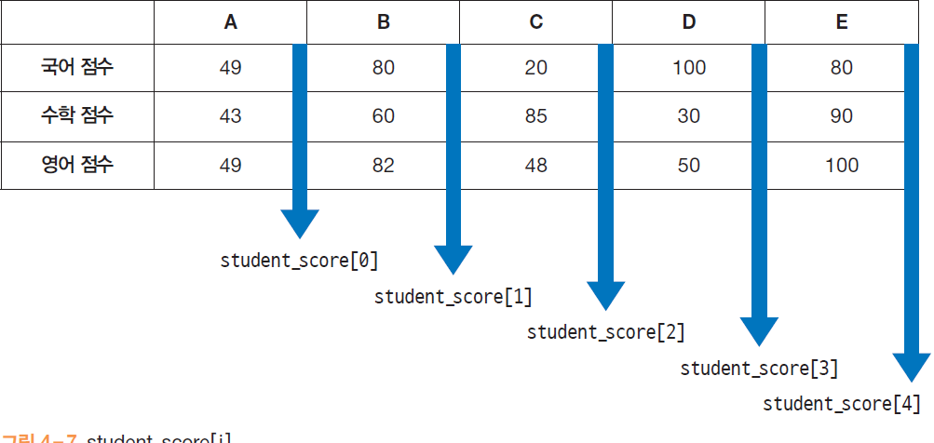
03. Lab: 평균 구하기
문제 해결
[student_score[i]]

Slide 40
04
코드의 오류를 처리하는 방법

Slide 41
04. 코드의 오류를 처리하는 방법
버그와 디버그
버그(bug) : 프로그래밍에서의 오류
디버그(debug) : 오류를 수정하는 과정
디버깅(debugging) : 코드에서 오류를 만났을 때, 프로그램의 잘못을 찾아내고 고치는 것

Slide 42
04. 코드의 오류를 처리하는 방법
오류의 종류와 해결 방법 : 문법적 오류
문법적 오류는 코딩했을 때, 인터프리터가 해석을 못 해 코드 자체를 실행시키지 못하는 오류이다. 문법적 오류는 비교적 쉬운 유형의 오류이며, 대표적으로 들여쓰기 오류와 오탈자로 인한 오류가 있다.

Slide 43
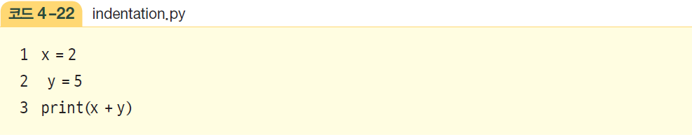
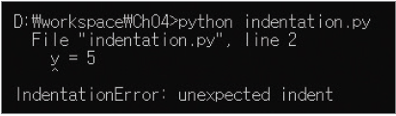
04. 코드의 오류를 처리하는 방법
오류의 종류와 해결 방법 : 문법적 오류
들여쓰기 오류(indentation error)
[들여쓰기 오류 메시지]

Slide 44
04. 코드의 오류를 처리하는 방법
들여쓰기 오류가 발생하는 이유
<Space> 키나 <Tab> 키로 들여쓰기를 하면 들여쓰기 오류가 자주 발생한다. 초기 파이썬으로 코딩할 때는 들여쓰기를 4 스페이스(4 space)로 하는 사람과 <Tab> 키로 하는 사람이 각각 따로 있어 함께 코딩하면 많은 문제가 발생하였다. 하지만 최근에는 이러한 문제가 많이 줄었다
참고로, 스페이스와 탭키가 혼용되어 있는 Indentation을 전체적으로 다시 맞추고자 할때는 해당 코드 영역을 전체 선택한 후 “shift+tab”키를 이용하여 모두 왼쪽 맞춤한 후 다시 재정열할 수 있다.

Slide 45
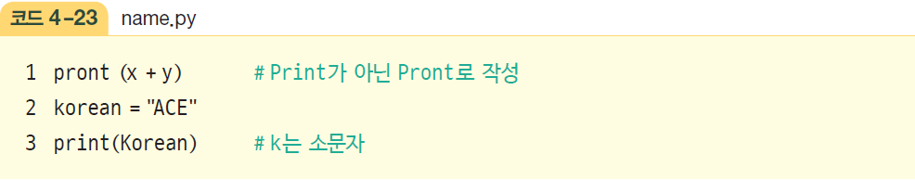
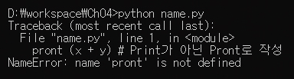
04. 코드의 오류를 처리하는 방법
오류의 종류와 해결 방법 : 문법적 오류
오탈자로 인한 오류
[오탈자로 인한 오류 메시지]

Slide 46
04. 코드의 오류를 처리하는 방법
오류의 종류와 해결 방법 : 논리적 오류
프로그램을 작성하다 보면 코드를 제대로 작성했다고 생각했음에도, 원하는 결과가 나오지 않는 경우가 종종 있다.
논리적 오류를 해결하는 방법은 다양한데, 당장 쉽게 사용할 수 있는 방법은 확인이 필요한 변수들에 print( ) 함수를 사용하여 값을 확인하는 것이다.

Slide 47
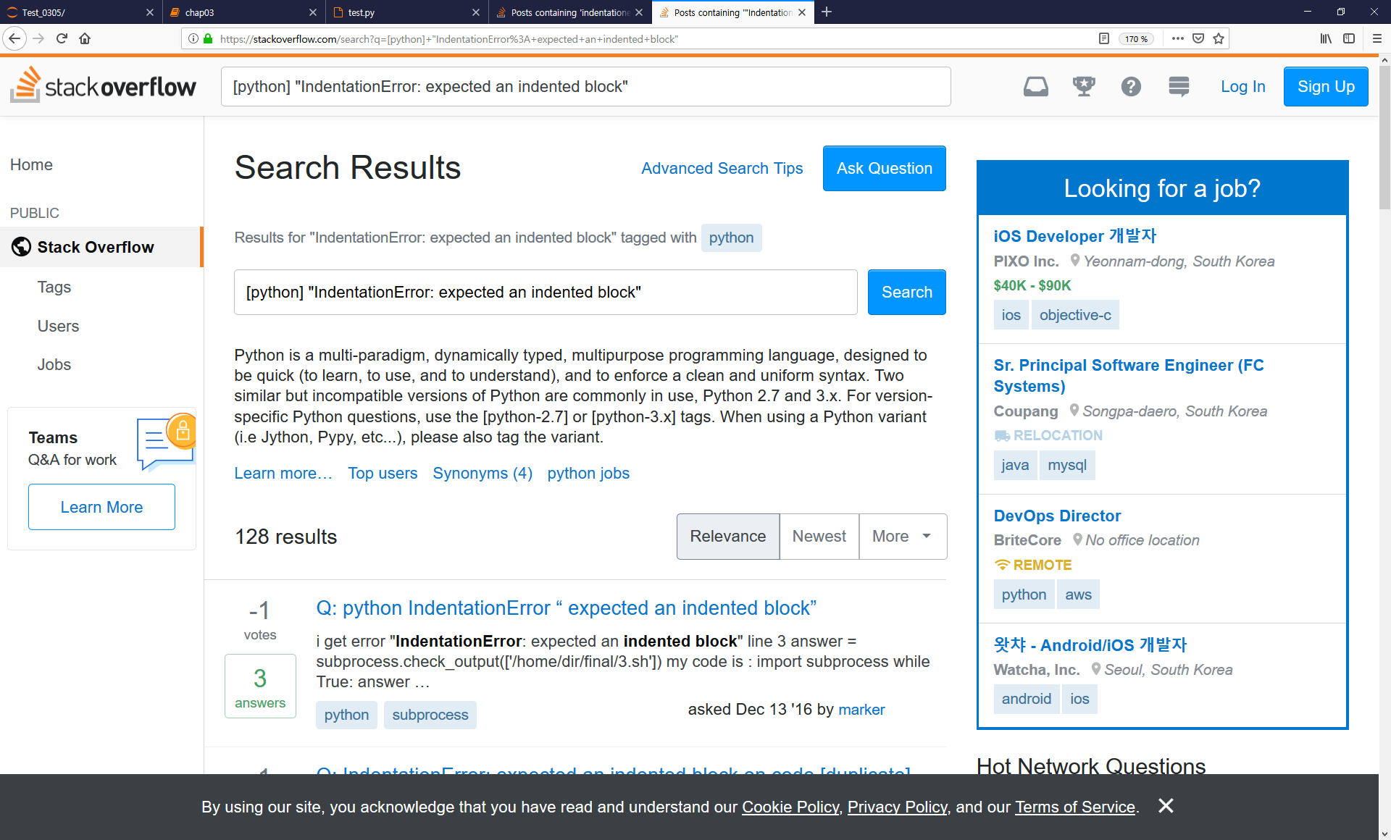
04. 코드의 오류를 처리하는 방법
오류를 스스로 해결하기
많은 사람이 구글과 프로그래밍계의 지식인인 Stack Overflow를 통해 문제를 해결하고 있다. Stack Overflow는 전 세계 개발자들이 사용하는 Q&A 사이트이다.
[python] "IndentationError: expected an indented block"
[Stack Overflow(https://stackoverflow.com)]

